Slide 1
机器学习
王煜
智能与计算学部
wang.yu@tju.edu.cn

Slide 2

数据集介绍
学生表现因素（Student Performance Factors）：
包含6607条数据；
该数据集全面概述了影响学生考试成绩的各种因素。
下载链接：https://www.kaggle.com/datasets/lainguyn123/student-performance-factors/data

Slide 3
学生表现因素数据集
文件形式：
包含6607条数据
csv格式，包含20列：
学习时间（Hours_Studied）：每周学习的小时数。出勤（Attendance）：课程出勤率。
家长参与（Parental_Involvement）：父母参与学生教育的程度（低、中、高）。
资源访问Access_to_Resources：教育资源的可用性（低、中、高）。
课外活动（Extracurricular_Activities）：参加课外活动（是、否）。

Slide 4
学生表现因素数据集
文件形式：
睡眠时间（Sleep_Hours）：每晚平均睡眠小时数。上次成绩（Previous_Scores）：上次考试的成绩。
动机水平（Motivation_Level）：学生的积极性水平（低、中、高）。
互联网接入(Internet_Access):是否可以访问互联网（是、否）。
辅导课程(Tutoring_Sessions):每月参加辅导课程的次数。

Slide 5
学生表现因素数据集
文件形式：
家庭收入(Family_Income):家庭收入水平（低、中、高）。
教师素质(Teacher_Quality):教师素质（低、中、高）。学校类型(School_Type):就读学校类型（公立、私立）。
同龄人影响（Peer_Influence）：同龄人对学业成绩的影响（积极、中性、消极）。

Slide 6
学生表现因素数据集
文件形式：
体育活动（Physical_Activity）：每周平均体力活动小时数。
学习障碍（Learning_Disabilities）：存在学习障碍（是、否）。
父母教育程度 （Parental_Education_Level）：父母的最高教育程度（高中、大学、研究生）。
离家距离（Distance_from_Home）：从家到学校的距离（近、中等、远）。
性别（Gender）：学生的性别（男、女）。
考试成绩（Exam_Score）：期末考试成绩。

Slide 7
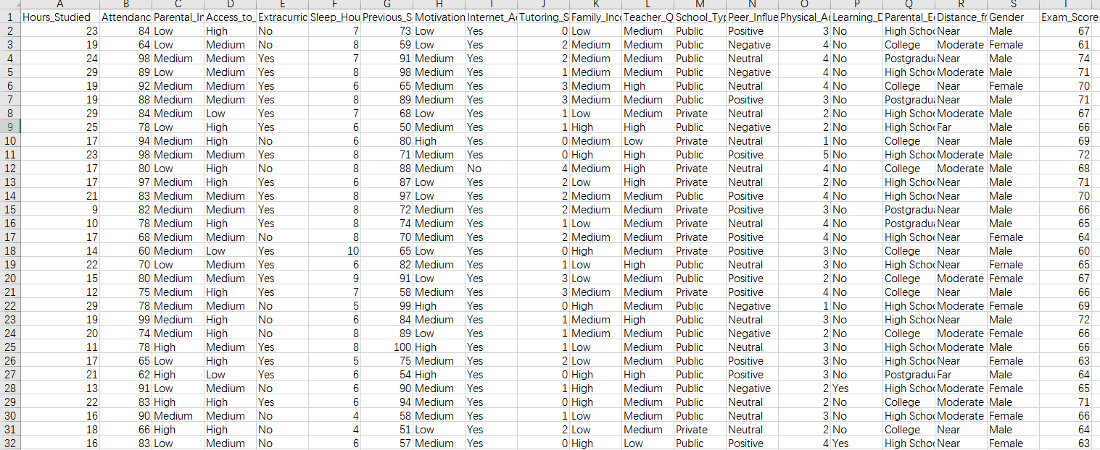
学生表现因素数据集
数据例子：

Slide 8
任务
聚类任务:(1)使用2种以上的聚类算法，得出聚类结果，并通过可视化方式分析实验结果;(2)对所使用的聚类算法的参数进行调整，分析不同参数(组合)对结果的影响;(3)给出最优算法方案
回归任务:(1)使用2种以上的回归算法，预测其最终的考试成绩;(2)分析考试成绩外其它维度作为回归任务预测目标的可行性，并给出可视化分析;(3)使用2种以上的评价指标(选做:以成绩为目标,对比分析分类与回归算法的可行性)

Slide 9
THE END

